Slide 1
21.7. Immunisatie 1
In 1520 werden de Indianen in Mexico door een kleine groep Spaanse soldaten verrassend verslagen. Dat kwam doordat er een pokkenepidemie onder de Indianen was uitgebroken. Enkele Spaanse soldaten waren geïnfecteerd met het pokkenvirus en ze hebben dit virus ongemerkt naar Mexico gebracht. Men spreekt van een epidemie (letterlijk: 'verspreid onder het volk') als er veel meer mensen ziek zijn dan normaal het geval is. Pokken is één van de meest gevreesde besmettelijke ziektes in de geschiedenis van de mensheid. De ziekte wordt veroorzaakt door een virus dat eerst de longen, milt, lever en andere inwendige organen beschadigt. Hierna vermeerdert het virus zich in de opperhuidcellen, waardoor de voor deze ziekte karakteristieke pokkenblaasjes ontstaan

Slide 2
21.7. Immunisatie 2
Ongeveer 25% van de mensen die met het pokkenvirus geïnfecteerd waren, stierven aan de ziekte.
De mensen die de ziekte overleefden, bleken niet voor een tweede keer pokken te krijgen.
Dit zette wetenschappers aan het denken. Als iemand een ziekte een keer gehad heeft en hij is er van genezen, dan ziet het er naar uit dat hij de ziekte niet nog een keer kan krijgen. Dit was een aanlokkelijke gedachte.
Wat zou er gebeuren als je iemand een beetje ziek maakt, zodat hij wel ziek wordt, maar niet doodgaat? Zou hij dan ook 'immuun' worden voor de ziekte? Maar hoe maak je mensen een beetje ziek?

Slide 3
21.7.1 Actieve Immunisatie 1
Bij een vaccinatie krijg je een vaccin ingespoten. In het vaccin zitten of verzwakte ziekteverwekkers of (delen van) antigenen van de ziekteverwekker.
Het ingespoten vaccin lokt een primaire immuunreactie uit. Kom je vervolgens in contact met de echte ziekteverwekker, dan zorgt de secundaire immuunreactie ervoor dat je niet ziek wordt (zie paragraaf 21.5.9).
Vaccinaties worden toegepast om ziekten te voorkomen. Een vaccinatie activeert het afweersysteem om onder andere antistoffen en geheugencellen te vormen: daarom wordt het actieve immunisatie genoemd. Omdat bij vaccinatie antigenen kunstmatig ingebracht worden, is kunstmatige actieve immunisatie de volledige benaming

Slide 4
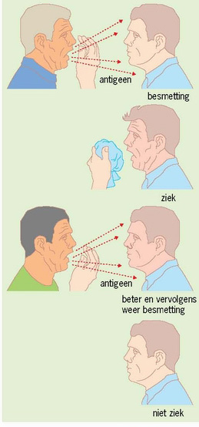
21.7.1 Actieve Immunisatie 2
Natuurlijke actieve immunisatie

Slide 5
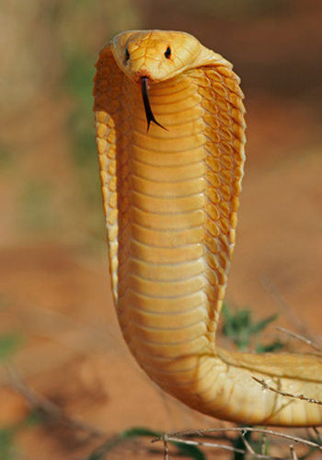
21.7.2 Passieve Immunisatie 1
Toedienen van antistoffen:
Je klunt niet wachten tot en persoon zelf antistoffen heeft gemaakt omdat iemand zó (levens(gevaarlijk( ziek kan worden
dat dit ernstige gevolgen heeft of zelfs de dood als gevolg
Bijv. een slangenbeet
Toegediende antistoffen noem je anti-serum
Dit anti-serum kan gemaakt worden in bijv. paarden, schapen of konijnen
Klein beetje slangengif toedienen in paard? Deze maakt hiertegen anti-stoffen
Uit bloed paard wordt het serumdeel met antistoffen gescheiden van de bloedcellen
Antiserum toedienen: er is sprake van kunstmatige passieve immunisatie
Klikken 1 x

Slide 6
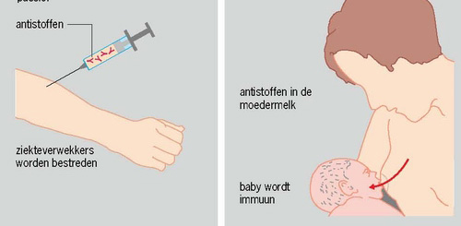
21.7.2 Passieve Immunisatie 2
Natuurlijke passieve immunisatie: voorbeeld
Pneumococcen (groep bacteriën) veroorzaakt in ontwikkelingslanden longontsteking. Vooral jonge kinderen sterven hieraan.
Zwangere vrouwen in Bangla Desh injecteren met kapselbestanddelen van pneumococcen.
Moeder maakt antistoffen.
Ongeboren kind krijgt deze antistoffen via de placenta.
Na de geboorte krijgt het kind via de borstvoeding opnieuw deze antistoffen binnen.
Kenmerk:
Antistoffen NIET kunstmatig ingespoten bij kind maar hebben een “natuurlijke” route via de moeder afgelegd. 1 x klikken

Slide 7
21.7.3 Monoklonale antistoffen 1
Het antiserum dat uit dieren verkregen wordt, heeft een aantal nadelen. Ten eerste is het lastig om een antiserum met alleen maar de gewenste antistoffen te bereiden. Ten tweede blijkt het niet mogelijk om uit twee proefdieren (bijvoorbeeld konijnen) precies hetzelfde antiserum te krijgen, ook al hebben ze hetzelfde antigeen ingespoten gekregen.
Zuivere antistof-oplossingen zijn onontbeerlijk bij transplantatiebehandelingen om weefselantigenen van de donor en van de ontvanger te kunnen bepalen. Sinds 1975 is het mogelijk om zeer zuivere antistoffen van één type te produceren. Hierbij worden antistoffen afkomstig van slechts één B-lymfocyt (plasmacel) opgekweekt. Dit zijn monoklonale antistoffen.
Zie ook paragraaf 8.9.7.

Slide 8
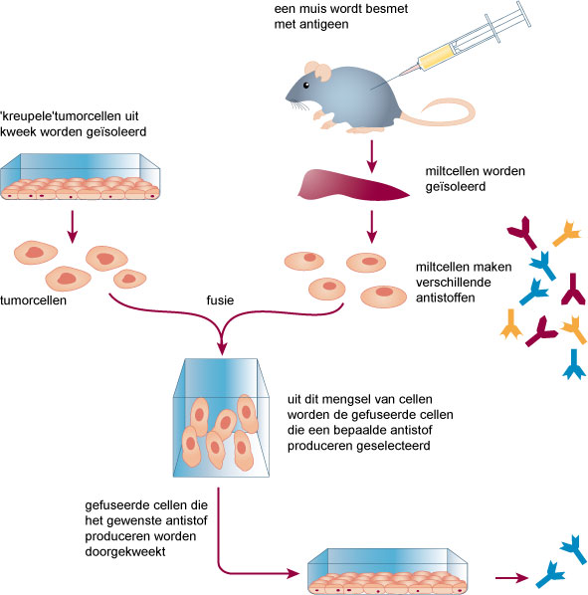
21.7.3 Monoklonale antistoffen 2
De productie van monoklonale antistoffen
1 x klikken

Slide 9
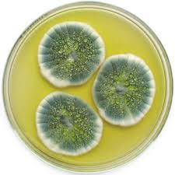
21.8 Antibiotica 1
Afweersysteem kan niet altijd winnen van een ziekteverwekker
Dat kan diverse oorzaken hebben zoals een slecht eetpatroon, te weinig vitaminen, langdurige stress situaties etc.
Penicilline werd ontdekt bij toeval door Flemming, een Schotse arts die tijdens de 1e wereldoorlog werkte in een veldhospitaal
Hij kweekte zorgvuldig zo veel mogelijk bacteriën op voedingsbodems
Ontdekte dat één bepaalde schimmel op zo’n voedingsbodem was gekomen. Daar groeiden géén bacteriën meer
De schimmel produceerde een stof, dacht hij, die de groei van bacteriën remt.
De schimmel was: Penicillum notatum (Latijnse naam)
De stof wordt genoemd: penicilline 1 x klikken

Slide 10
21.8 Antibiotica 2
Sinds ontdekking penicilline kunnen veel bacteriële infecties behandeld worden. Penicilline beschadigt de celwand van bacteriën, waardoor deze sterven
In 1943 ontdekten Waksman en Schatz een andere bacteriedodende stof die eveneens afkomstig is van een schimmel. Deze stof heet streptomycine. Streptomycine was het eerste effectieve middel tegen tuberculosebacteriën. Antibiotica zijn werkzaam tegen bacteriën en gisten
Ze zijn niet bruikbaar om virussen te bestrijden. Op dit moment zijn er 6000 verschillende antibiotica bekend. Slechts enkele honderden hiervan kunnen gebruikt worden, omdat de andere te giftig zijn

Slide 11
21.9 Virusinfectie en antistoffen 1
Virussen zijn alleen in levende cellen te kweken en dat is een stuk moeilijker. Meestal kan het virus niet worden aangetoond, maar wél de gevormde antistoffen tegen het virus. Je hebt een kleine hoeveelheid bloed van een zieke nodig. Blijkt het serum van de patiënt inderdaad antistoffen te bevatten tegen het virus, dan is de patiënt seropositief.
Seropositiviteit wordt vaak in verband gebracht met hiv (het aidsvirus). Iemand die seropositief voor hiv, heeft antistoffen tegen het aidsvirus en is er dus mee geïnfecteerd.
Maar iemand kan ook seropositief voor een heel ander virus zijn, bijvoorbeeld het hepatitisvirus.

Slide 12
21.9 Virusinfectie en antistoffen 2
Op het moment dat iemand met een virus geïnfecteerd wordt, heeft hij niet direct antistoffen tegen dit virus.
Er is enige tijd nodig om antistoffen te maken. Een test op antistoffen tegen een bepaald virus is alleen betrouwbaar als deze enkele weken na de mogelijke virusbesmetting wordt uitgevoerd.
In het geval van hiv zijn pas ongeveer drie maanden na een eventuele besmetting voldoende antistoffen in het bloed aanwezig om aangetoond te kunnen worden
Het testen op antistoffen tegen virussen wordt meestal volgens de ELISA- test (enzyme-linked-immunosorbent-assay) uitgevoerd

Slide 13
21.10 AIDS
Het aidsvirus is een bolletje met een diameter van 0,0001 millimeter. Het bolletje is omgeven door een envelop dat bestaat uit een dubbele vetlaag. Op de envelop zitten verschillende typen uitsteeksels. Één van die typen is het glycoproteïne met de naam gp 120. In het virus liggen twee kapseltjes van eiwitten. In het centrum van het virus liggen twee RNA moleculen en het enzym reverse transcriptase. Het virus-RNA bestaat uit 9500 nucleotiden. Hierin liggen 9 genen. Drie genen zijn betrokken bij het maken van de kerneiwitten. Drie genen zijn betrokken bij het maken van drie enzymen, waaronder reverse transcriptase en protease (eiwitknipper). En tenslotte zijn er drie genen voor de eiwitten op de envelop. Bekijk ook deze animatie op Bioplek (klik hier voor de iPad).

Slide 14
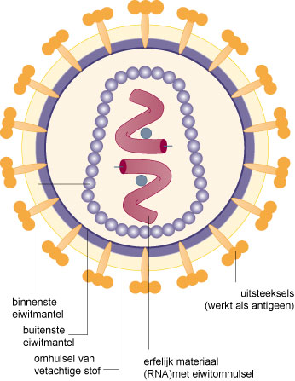
Schematisch model van een aidsvirus 2
http://www.schooltv.nl/no_cache/video/crid/20071126_evolutie02/ 2 min. 42
Schematisch model
van een aidsvirus

Slide 15
21.10.2 HIV in het lichaam 1 21.10.3 HIV-besmetting en aids 21.10.4 Medicijnen tegen hiv
https://www.youtube.com/watch?v=ng22Ucr33aw
6 min. 51 Engels gesproken

Slide 16
21.10.4 Medicijnen tegen hiv
Er is geen behandeling die leidt tot genezing, in die zin dat hiv uit het lichaam verdwijnt.
Het is wel mogelijk de hoeveelheid hiv in het lichaam te onderdrukken door het geven van een combinatie van antiretrovirale middelen.
Door de afname van hiv herstelt de functie van het afweersysteem weer grotendeels en heeft de patiënt geen ziekteverschijnselen meer.
De hoeveelheid virus (viral load) en het aantal T-helpercellen worden gemeten om het effect van de behandeling te controleren.

Slide 17
21.11 Allergie 1
Heb je in het voorjaar last van niesbuien, een jeukend en branderig gevoel in je neus, ogen en achter in je keel?
De kans is dan groot dat je hooikoorts hebt; je reageert allergisch op stuifmeel
Ook eczeem is een voorbeeld van een allergische reactie. Hooikoorts, allergie voor huisdieren en de huisstofmijt komen bij de Nederlandse bevolking steeds vaker voor (15%);
Ook in andere Europese landen is dat het geval

Slide 18
21.11 Allergie 2
Bij hooikoorts zijn het vooral stuifmeelkorrels (van grassen en andere windbestuivers) die de allergische reactie veroorzaken. Stuifmeelkorrels waaien door de lucht en als je ze inademt, komen ze op het neusslijmvlies terecht, waar ze als het ware in oplossen
Er komen stoffen vrij die een allergische reactie veroorzaken. Dit soort stoffen noem je allergenen. B-cellen maken bij het eerste contact met de allergenen een speciaal type antistof, IgE (immunoglobuline E).
Deze antistoffen gaan met hun staartdeel op het celmembraan van zogeheten mestcellen zitten. Mestcellen zijn leukocyten die in slijmvliezen en dichtbij bloedvaten liggen; ze hebben in hun cytoplasma blaasjes met histamine

Slide 19
21.11 Allergie 3
Vervolg vorige dia:
Zodra de IgE antistoffen aan de celmembraan van de mestcel zijn gebonden, is de mestcel gesensibiliseerd.
Dringen deze allergenen opnieuw in het lichaam, dan hechten ze aan de antistoffen op de celmembraan. Dat is een prikkel voor de mestcel om histamine af te geven. Histamine beïnvloedt de gladde spieren van bloedvaten en ademhalingswegen.
De bloedvaten worden wijder, waardoor vloeistof uit de vaten lekt. Hierdoor zwellen de slijmvliezen op en ontstaat bijvoorbeeld een loopneus. Ook vernauwen de luchtpijptakjes zich, waardoor een piepende ademhaling en kortademigheid ontstaat. Een ander gevolg is prikkeling van zenuwuiteinden (jeuk en pijn).

Slide 20
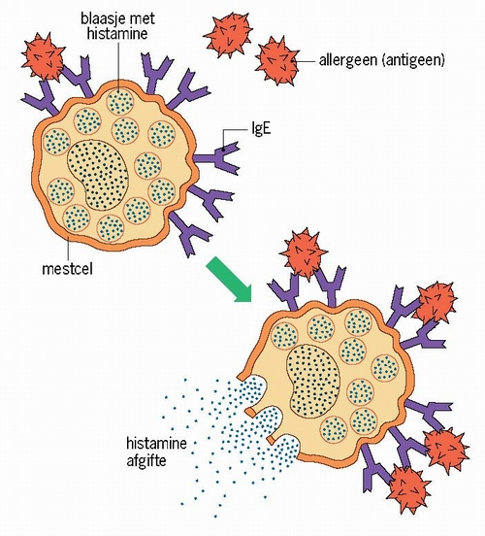
21.11 Allergie 3 schematische weergave

Slide 21
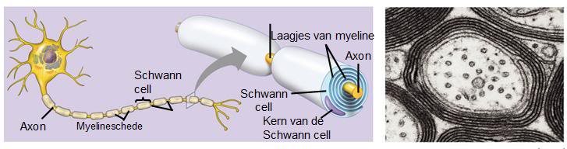
21.12 Auto-immuunziekten 1
Ongeveer 2% van de mensen maakt antistoffen tegen lichaamseigen antigenen en wordt daar ziek van
Je spreekt van een auto-immuunziekte.
Voorbeelden van auto-immuunziekten zijn
multipele sclerose (MS): via de link krijg je extra info om MS beter te begrijpen
reumatoïde artritis en
een bepaalde vorm van suikerziekte (diabetes)
Zenuw:
MS
MYELINE

Slide 22
21.12 Auto-immuunziekten 2
Diabetes type I
De meest voorkomende auto-immuunziekte is diabetes mellitis (= letterlijk 'honingzoete doorstroming'), ook wel suikerziekte genaamd. Er bestaan twee typen diabetes: diabetes type I die vanaf de kindertijd begint en diabetes type II die op oudere leeftijd begint. Type I is het gevolg van auto-immuniteit. De zogeheten bèta-cellen in de alvleesklier van kinderen met diabetes maken te weinig insuline. De oorzaak hiervan moet enerzijds gezocht worden in de genen die coderen voor bepaalde antigenen op de celmembranen. Sommige van deze antigenen op de bèta-cellen verhogen de kans op diabetes

Slide 23
21.12 Auto-immuunziekten 3
Diabetes type II
De andere oorzaak is waarschijnlijk een omgevingsfactor, vermoedelijk een virusinfectie, zoals rodehond.
Het virus kan een ontsteking van de bèta-cellen veroorzaken. Hierbij veranderen enkele antigenen. De patiënt maakt antistoffen tegen deze veranderde antigenen en het resultaat is dat de bèta-cellen vernietigd worden en niet meer in staat zijn om insuline te maken.
Slijtage van deze cellen kan ook een oorzaak zijn

Slide 24
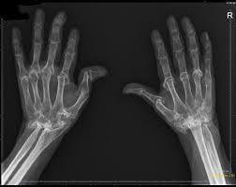
21.12 Auto-immuunziekten 4
Bij reumatoïde artritis zijn een of meerdere gewrichten ontstoken. Het afweersysteem valt de eigen gewrichtskraakbeen en gewrichtssmeer-vormende cellen aan. Reumapatiënten krijgen ontstekingsremmende medicijnen, die de afweer onderdrukken. Een voorbeeld is het middel prednison, dat corticosteroïden bevat

